Slide 1
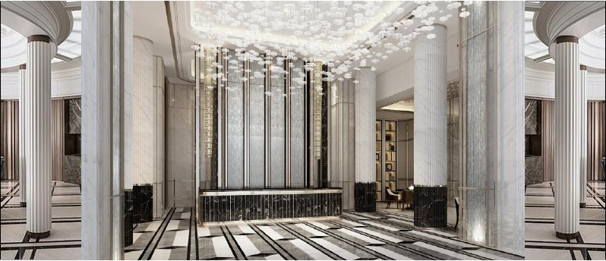

Slide 2
平面规划方案
PLAN

Slide 3
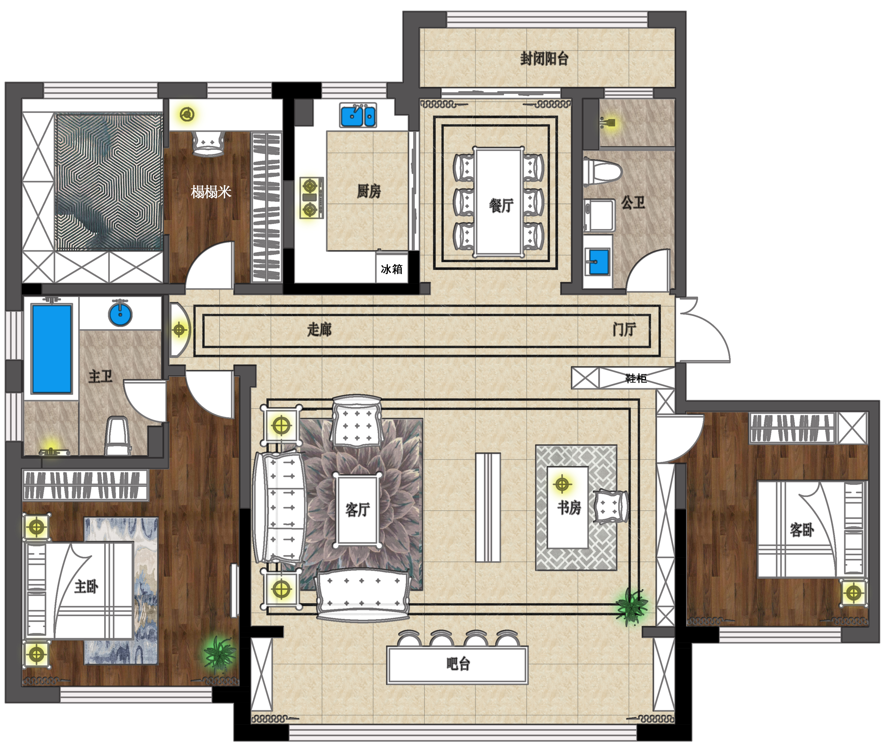
哈工大教项师住宅楼项目
PLAN
18#楼平面规划

Slide 4
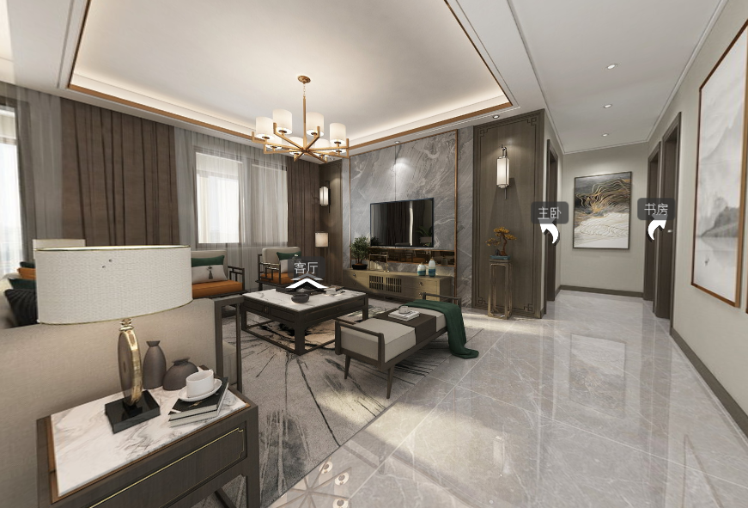
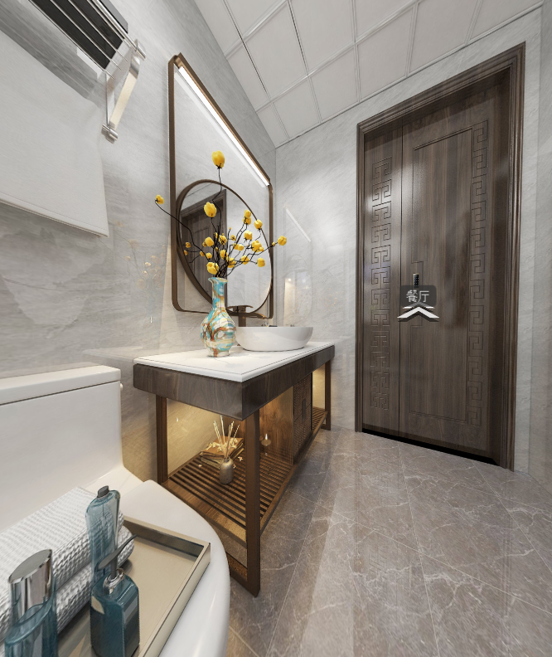
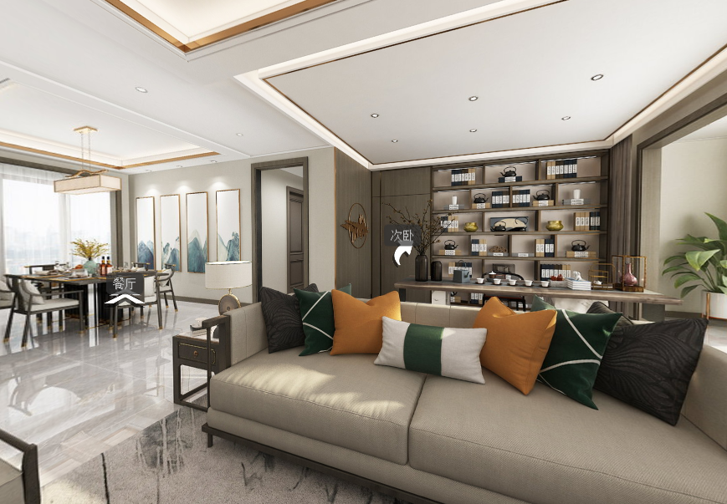
哈工大教项师住宅楼项目
PLAN
18#楼新中式

Slide 5
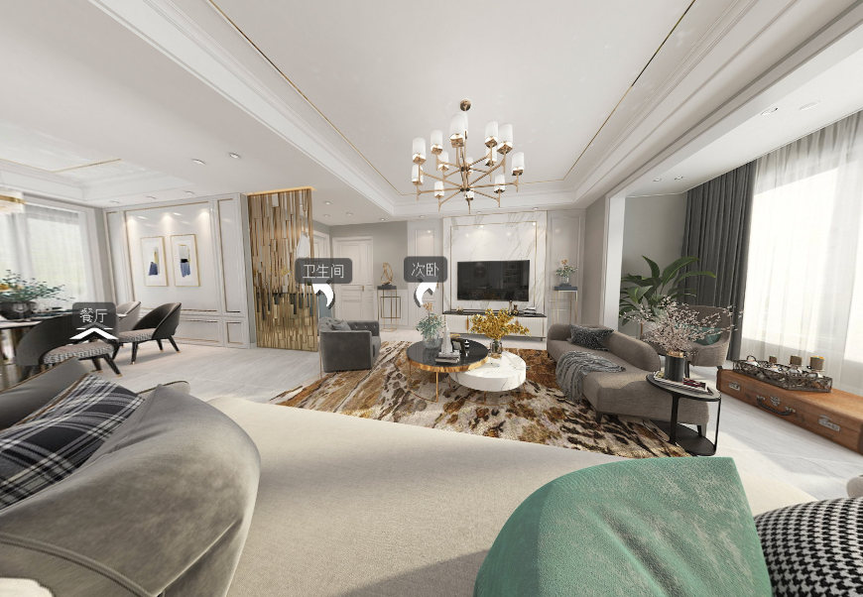
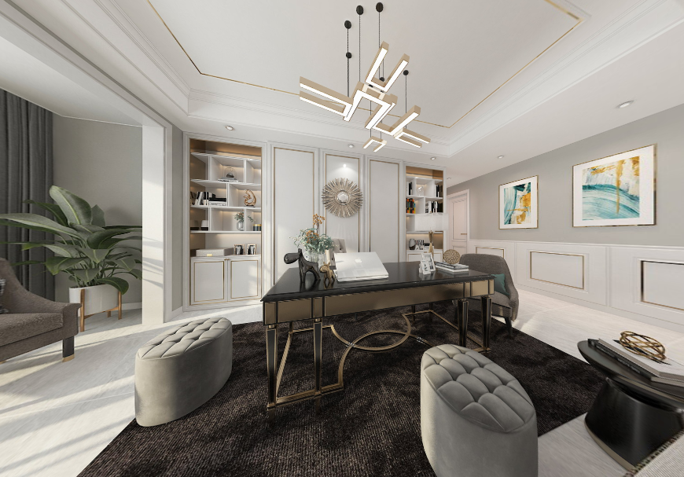
哈工大教项师住宅楼项目
PLAN
18#楼简欧轻奢

Slide 6
平面规划方案
PLAN

Slide 7
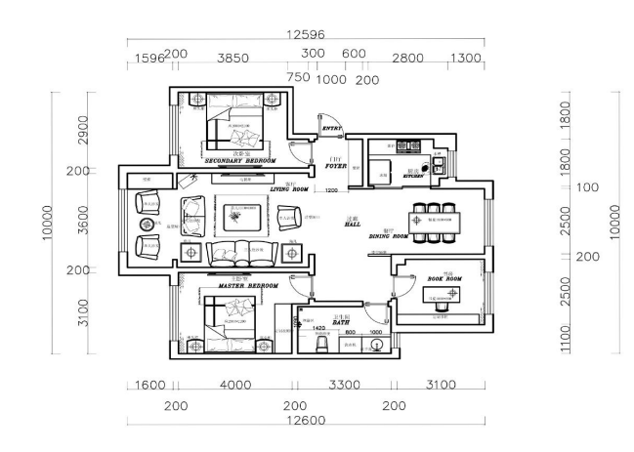
哈工大教项师住宅楼项目
PLAN
21#楼中间户平面规划

Slide 8
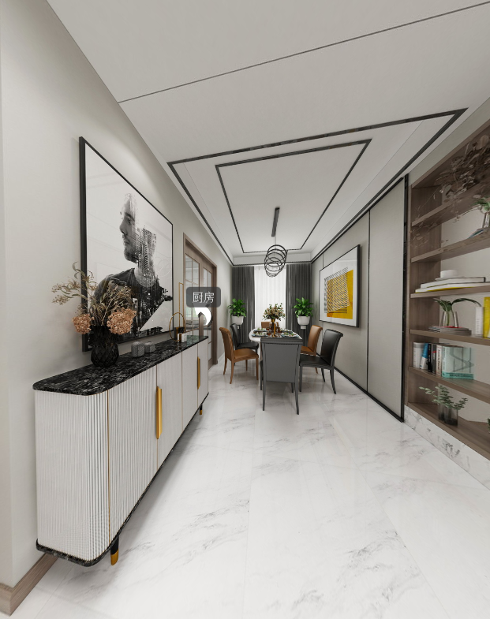
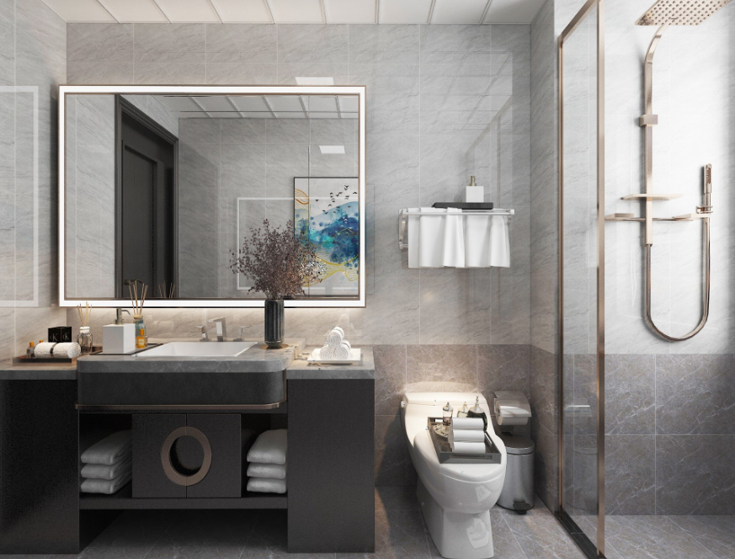
哈工大教项师住宅楼项目
PLAN
21#楼中间户现代

Slide 9
平面规划方案
PLAN

Slide 10
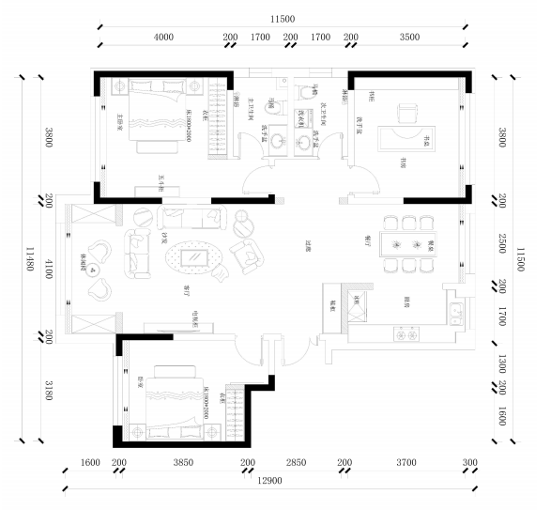
哈工大教项师住宅楼项目
PLAN
19#楼21#楼边缘户平面规划

Slide 11
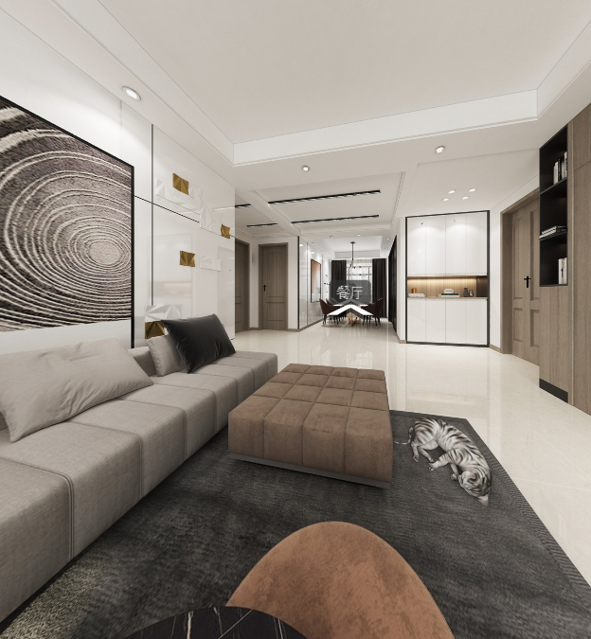
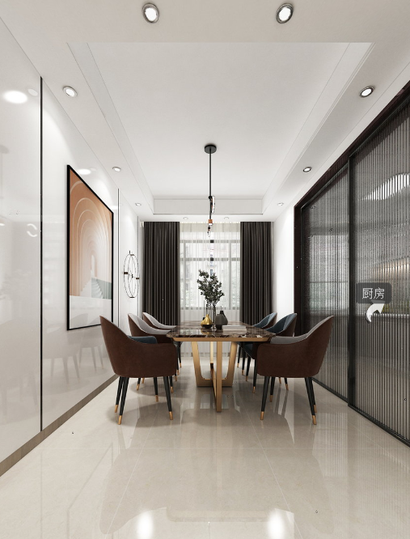
哈工大教项师住宅楼项目
PLAN
21#楼中间户现代极简

Slide 12
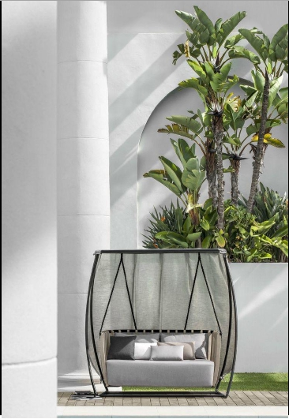
哈工大教项师住宅楼项目
T H A N K S

